Slide 1
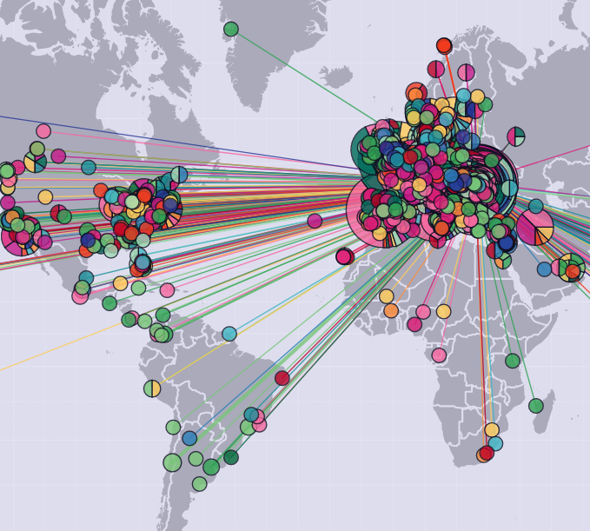

I. SZÉKELYDATA adatvizualizációs pályázat
Fődíj: 1000 RON
Legjobb adatelemzés: 500 RON
Legszebb adatvizualizáció: 500 RON
https://szekelydata.csaladen.es/verseny

Slide 2
I. SZÉKELYDATA adatvizualizációs pályázat
Fődíj: 2000 RON
Legjobb adatelemzés: 500 RON
Legszebb adatvizualizáció: 500 RON
Szabad kategória: 1000 RON
https://szekelydata.csaladen.es/verseny

Slide 3
I. SZÉKELYDATA adatvizualizációs pályázat
Fődíj: 1000 RON
Legjobb adatelemzés: 500 RON
Legszebb adatvizualizáció: 500 RON
https://szekelydata.csaladen.es/verseny

Slide 4


Slide 5


